Slide 1

House Alert
Home Is Where You Should Feel Safe
Yuval Azoulay 206570186

Slide 2
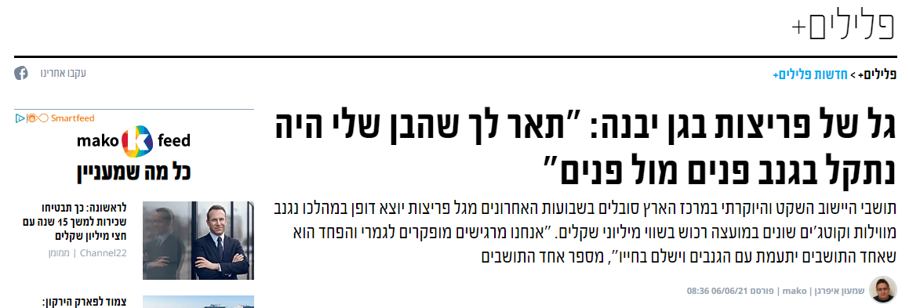
הבעיה

Slide 3
הפתרון
מערכת התראות העוקבת אחרי תנועות בבית ויודעת
להתריע לבעלי הבית על כך ולהבריח את הגנבים

Slide 4
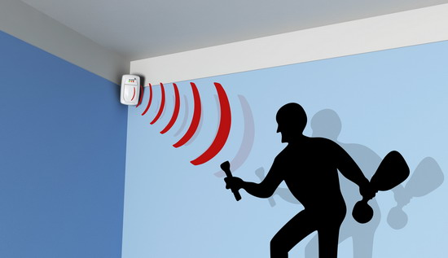
איך המערכת עובדת ?
זיהוי תנועה על ידי המערכת
פעולת הרתעה מופעלת, אורות הבית נדלקים
הודעה נשלחת לבעל הבית על תנועה חשודה
נתונים על המתרחש נשלחים לענן, ובעל הבית יכול לראות את כל המידע ההיסטורי בנוגע לבטיחות ביתו

Slide 5
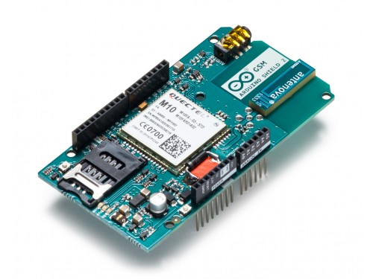
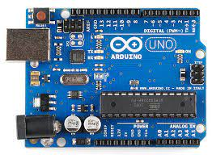


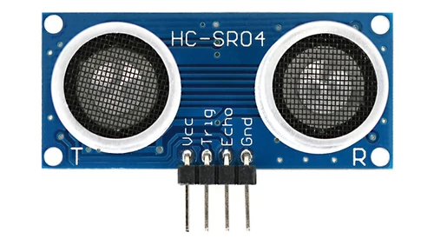
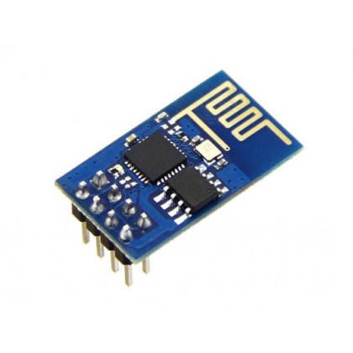


מאחורי הקלעים
Send SMS
Intruder detected
Ultrasonic Sensor
GSM
Light House
Send data to cloud
Light Bulbs
ESP8266

Slide 6



מאחורי הקלעים - סימולטור
Send SMS
Intruder detected
Ultrasonic Sensor
GSM
Send data to cloud
Light House
Light Bulbs
Collects and manipulates data + visuallize
ESP8266
Acts as a ultrasonic sensor + sends data

Slide 7
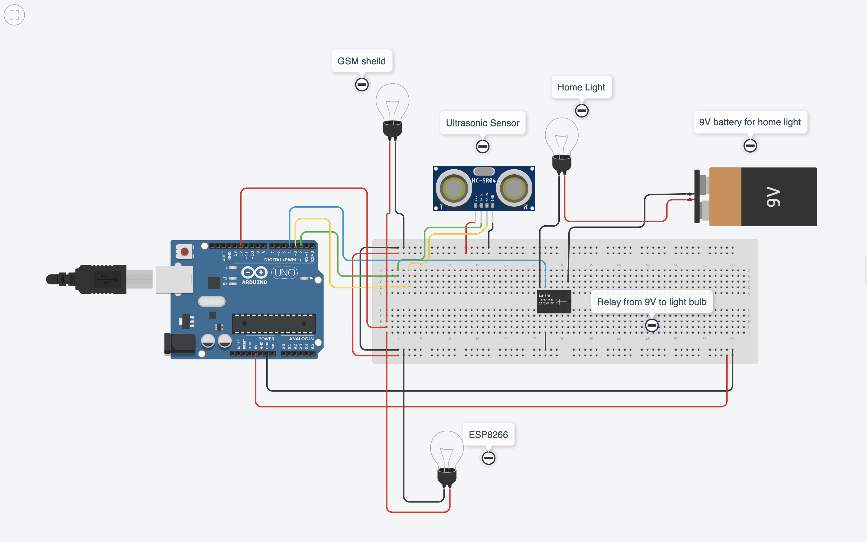

Slide 8
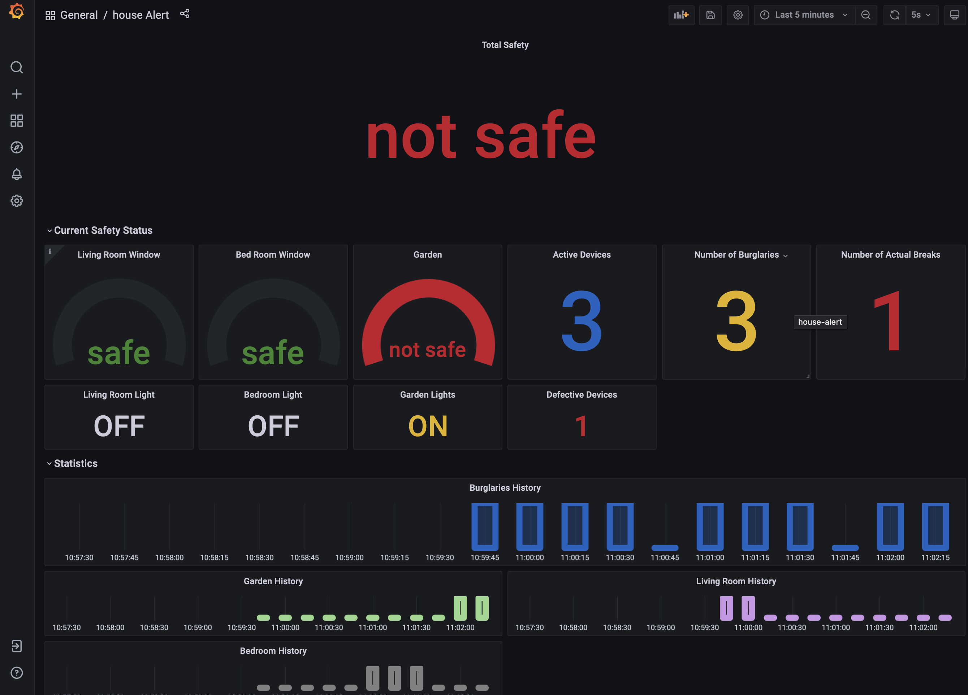
נתונים לענן
בעזרת הנתונים הללו הבעלים יכול לראות:
מה הסטטוס בכל מקום פריצה פוטנציאלי + מה הסטטוס הכללי כרגע
האם הנורה נדלקה כתוצאה מקליטה של הסנסור
כמה מכשירים עובדים וכמה לא (המערכת יכולה להזמין לו חלקים חלופיים באופן אוטומטי)
כמה ניסיונות פריצה לביתו קרו בכללי (אולי הגיע הזמן לעבור בית)
בשלב הבא של המערכת (בו יהיו גם סנסורים בפנים), נוכל לדעת האם למרות שהנורה נדלקה עדיין פרצו לבית (המשתמש ידע האם המערכת שווה משהו)
היסטוריה של ניסיונות פריצה (יוכל לשמש את המשטרה בחקירה)

Slide 9
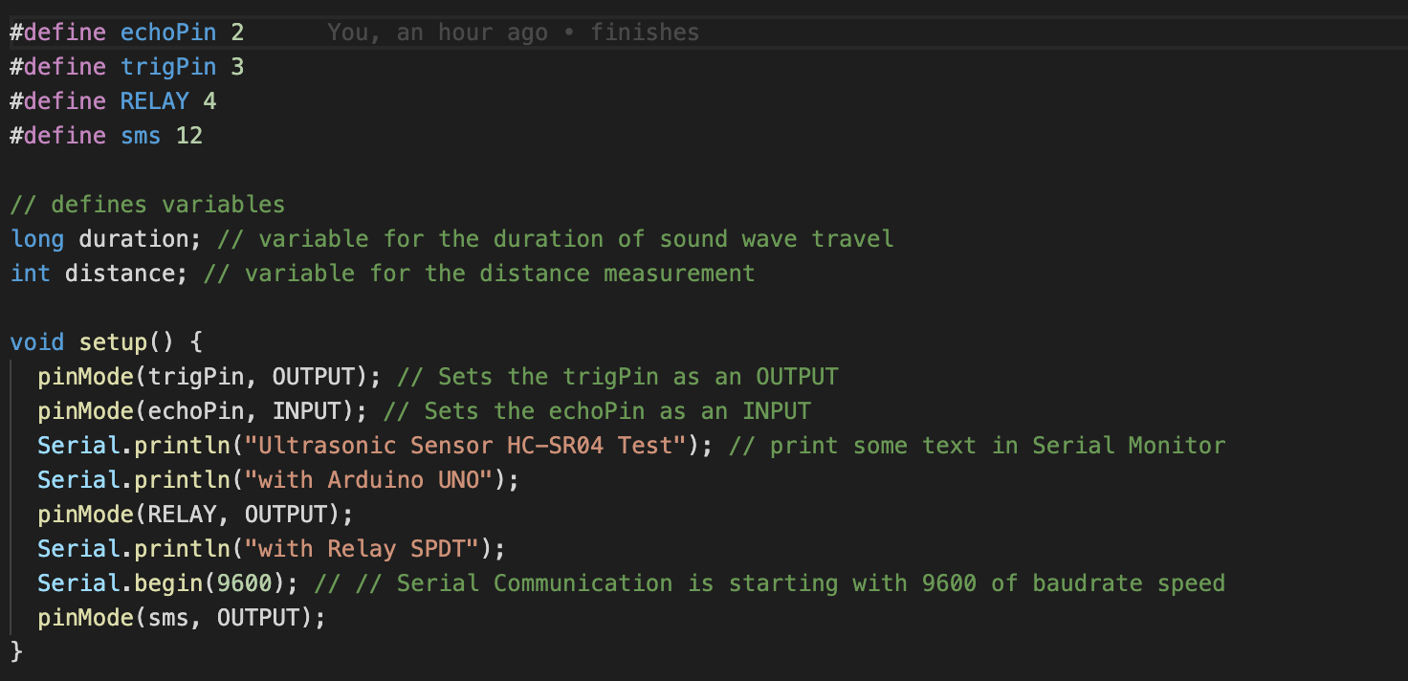
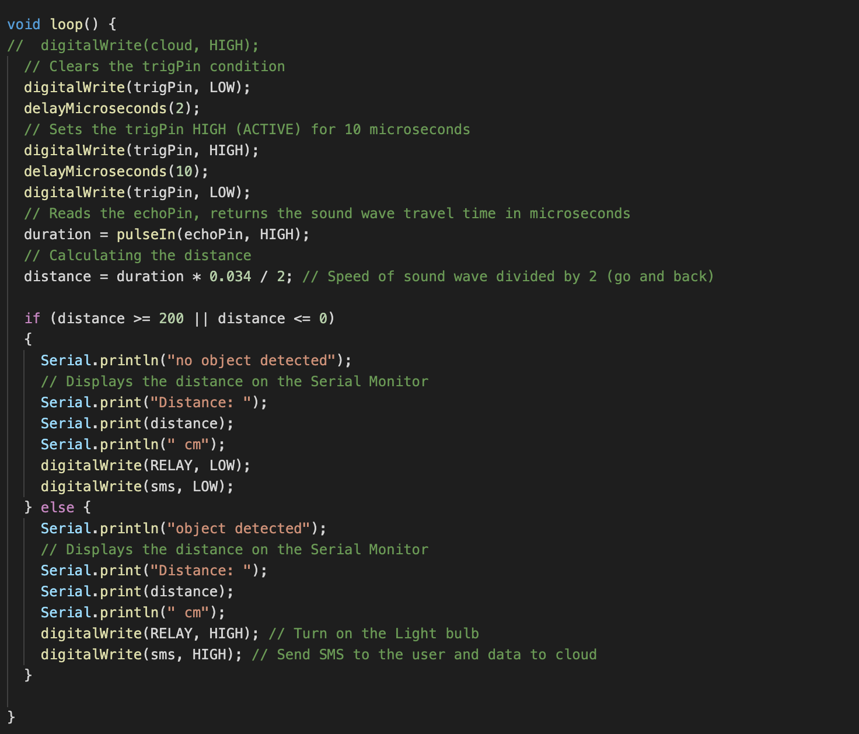
Code - simulator

Slide 10
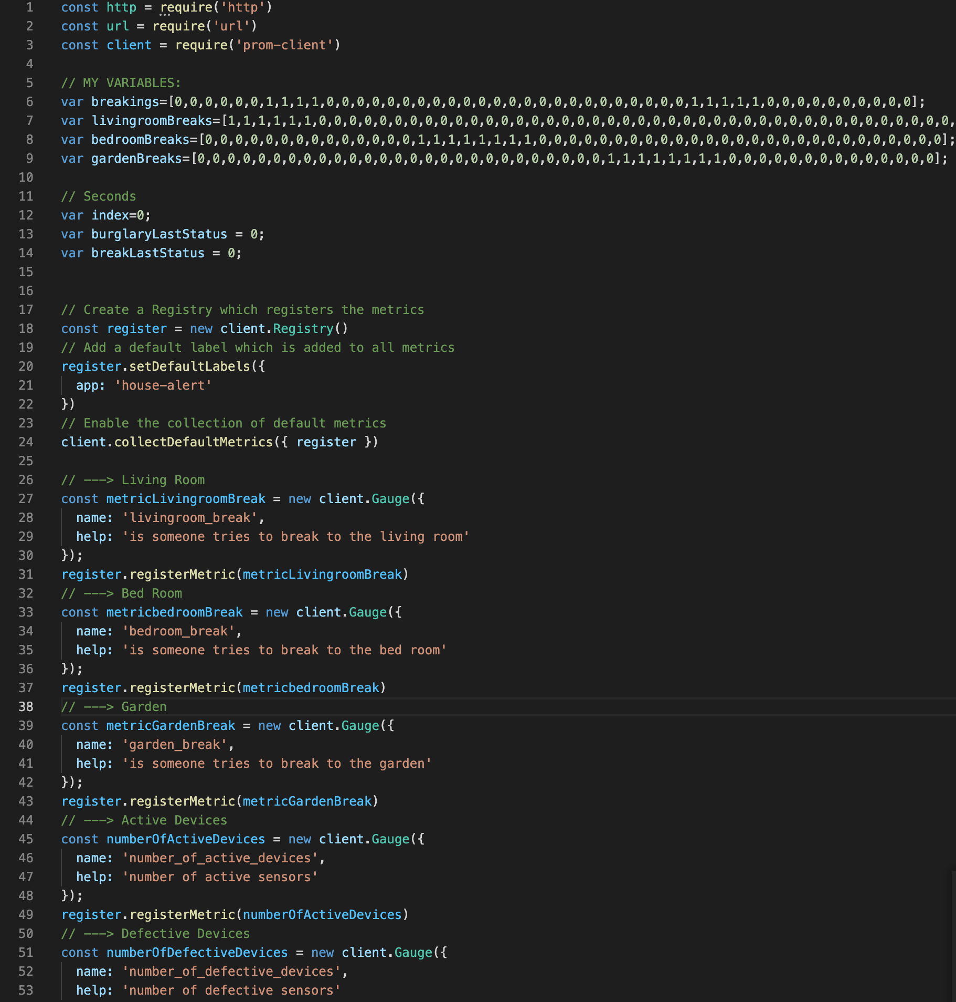
Code - nodejs

Slide 11
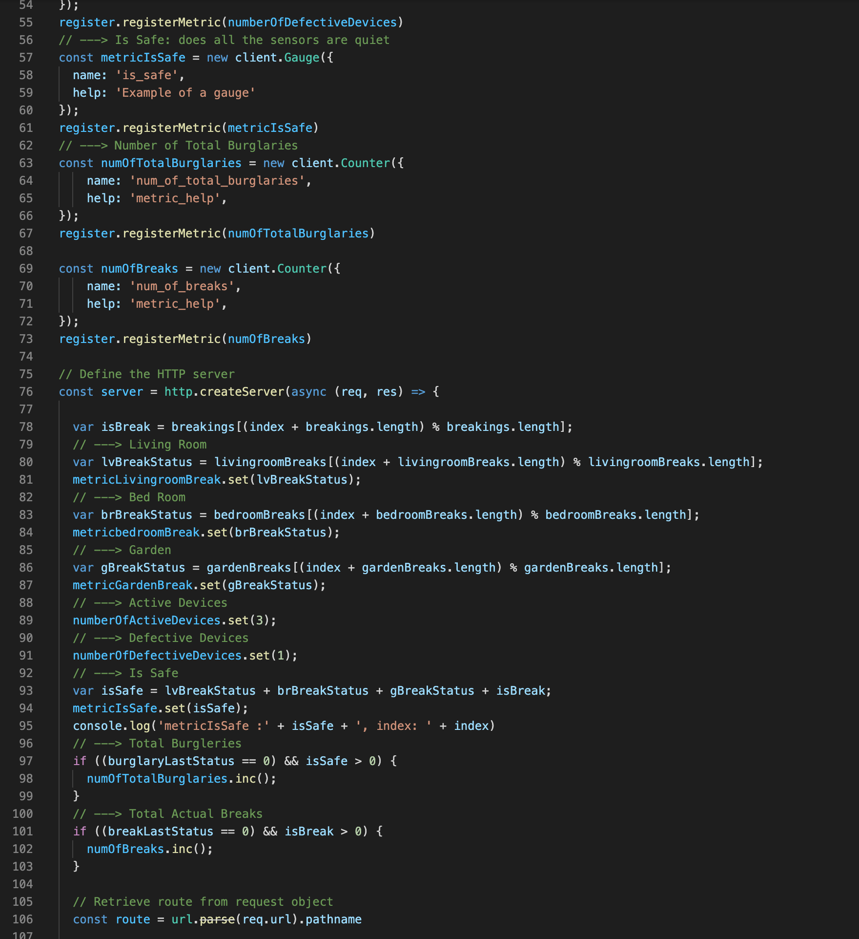
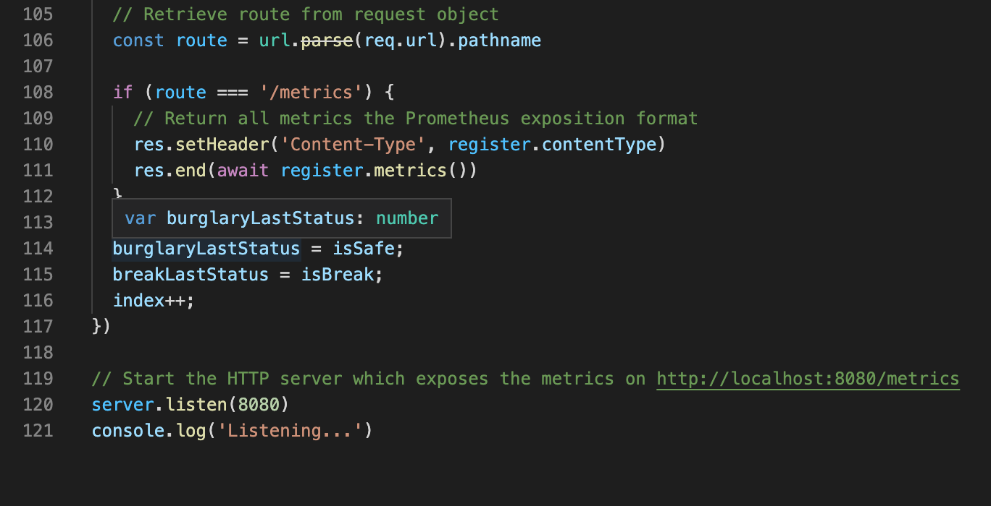
Code - nodejs

